Slide 1







PLAY

Slide 2
Các bạn ơi! Những chiếc tàu ngoài hành tinh (UFO) đang bị mắc kẹt, do không giải mã các tín hiệu vệ tinh. HÃY GIÚP CÁC BẠN ẤY NHÉ! Mỗi tín hiệu đúng, 1 chiếc UFO sẽ được khởi động và về được hành tình của mình.
ĐI NÀO

Slide 3

Notes:
Trả lời xong hết bấm mũi tên để đến bài mới

Slide 4



4 km + 5 km = ?
A. 9 km
C. 9 dm
B. 9 m
D. 9 cm

Slide 5
2 km = ....?..m
A. 200 m
B. 20 m
C. 2000 m
D. 2200m

Slide 6
18 km – 7 km = ?
A. 11 m
C. 11 km
B. 11 dm
D. 11 cm

Slide 7
…..m = 3 km
A. 30 m
C. 300 m
B. 330 m
D. 3000 m

Slide 8



Slide 9
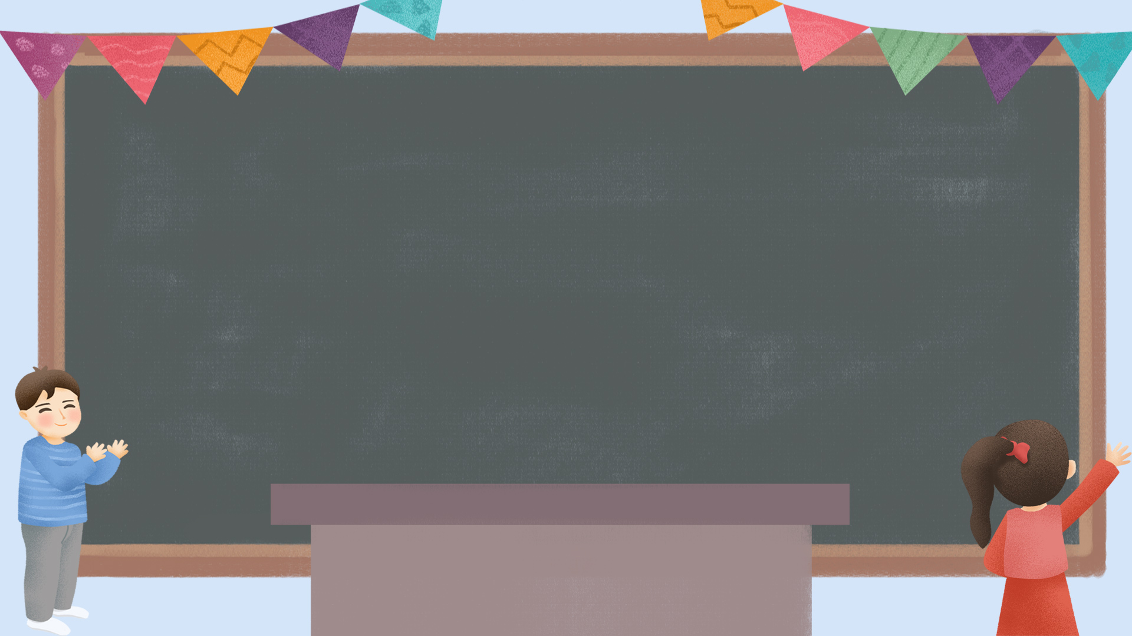
Yêu cầu cần đạt
Nhận biết được các tờ tiền Việt Nam 100, 200, 500, 1000 đồng và biết được còn có những tờ tiền Việt Nam khác
Bước đầu có hiểu biết về tài chính thông qua ý nghĩa của đồng tiền và có kĩ năng dùng tiền để mua hàng hóa, bỏ tiền vào lợn đất để tiết kiệm.

Slide 10

Khám phá

Slide 11

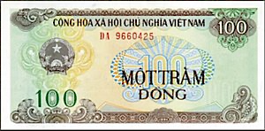
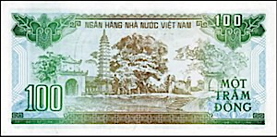
Một trăm đồng

Slide 12
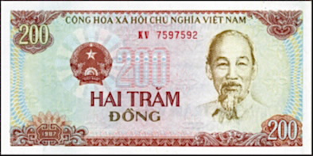
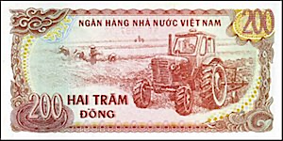
Hai trăm đồng

Slide 13
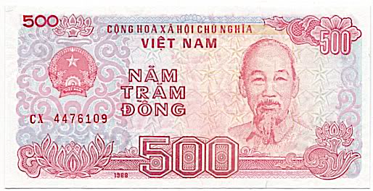
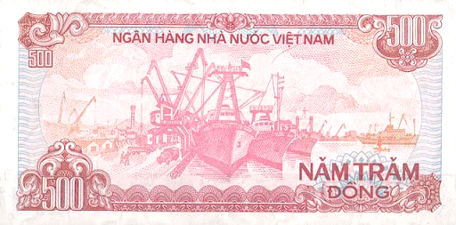
Năm trăm đồng

Slide 14

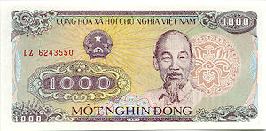
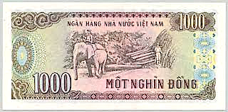

Một nghìn đồng

Slide 15
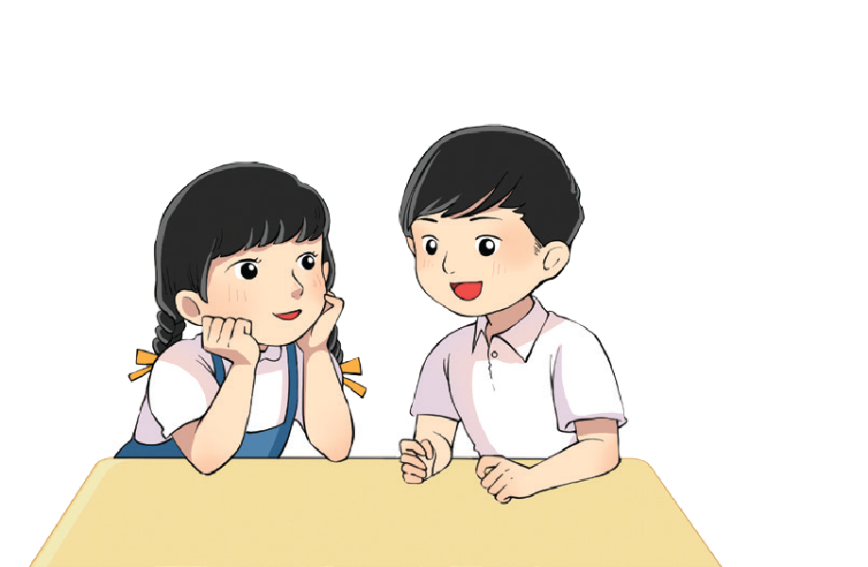
Mỗi đồng tiền có hai mặt và có chứa đầy đủ các thông tin.
Đơn vị tiền tệ của Việt Nam là: đồng, kí hiệu là đ, kí hiệu quốc tế là VND.

Slide 16
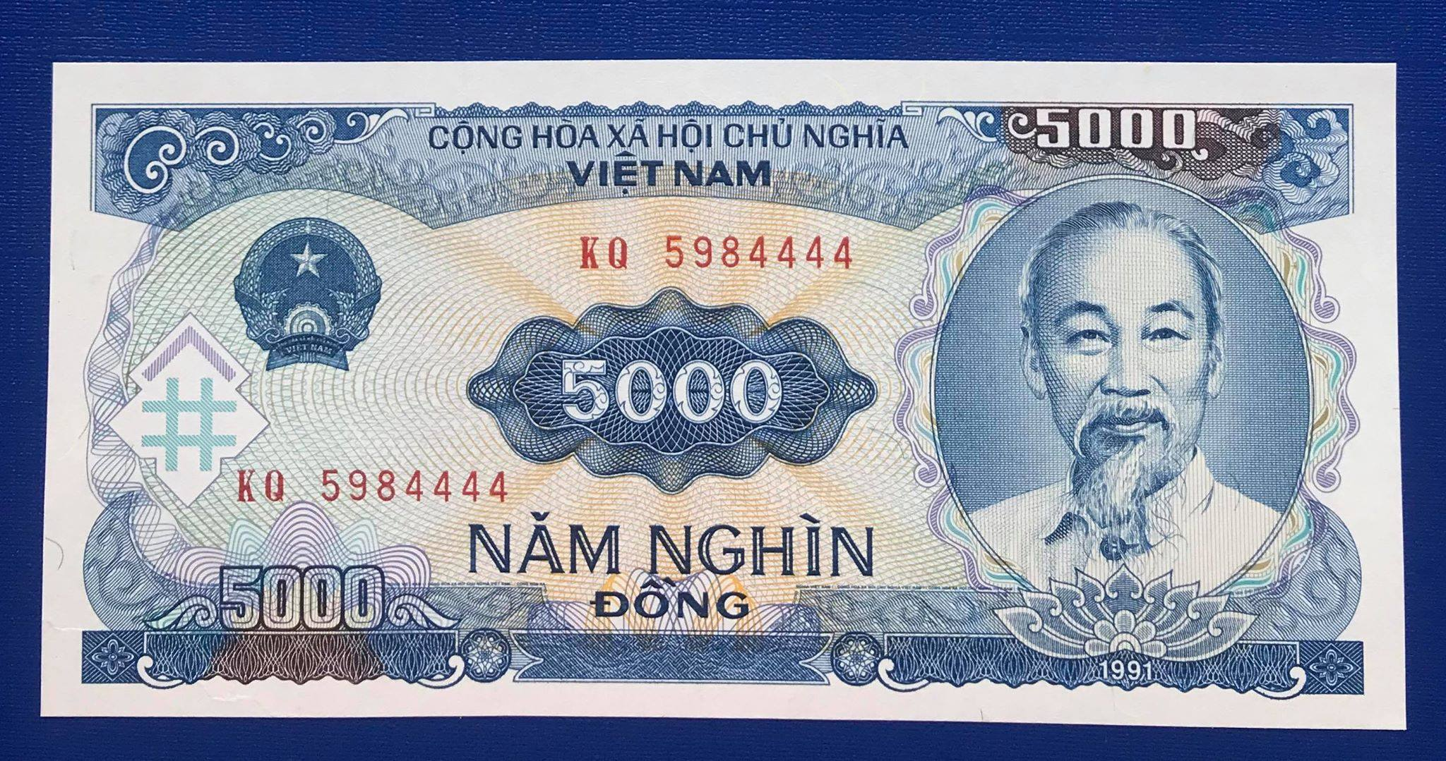
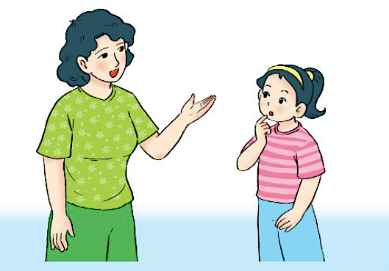
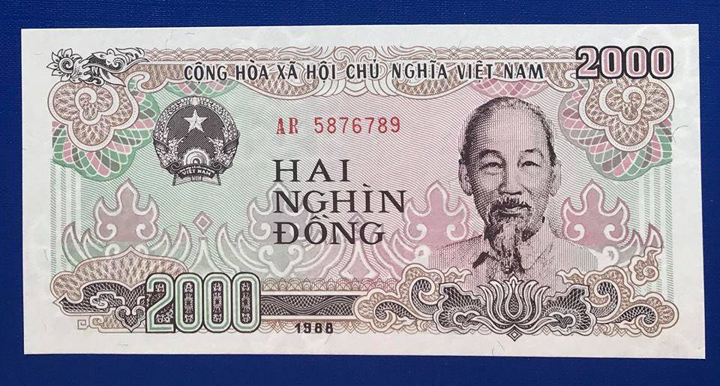
Ngoài ra còn một số tờ tiền loại khác nữa Mai nhé!

Slide 17



Hoạt động

Slide 18
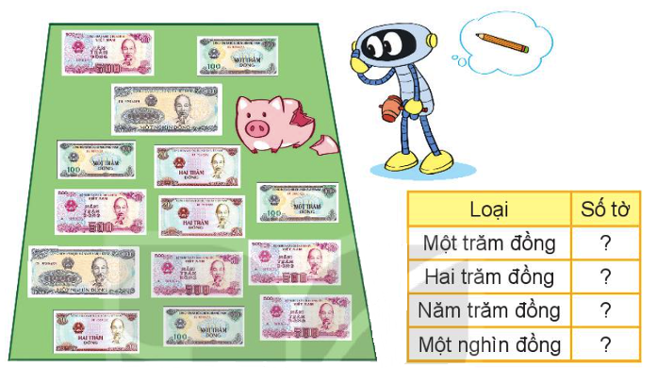
1
Quan sát tranh rồi tìm số thích hợp.
Loại | Số tờ
Một trăm đồng | ?
Hai trăm đồng | ?
Năm trăm đồng | ?
Một nghìn đồng | ?
4
3
5
2
Notes:
GV giáo dục HS cách tiết kiệm, để dành tiền phù hợp với lứa tuổi

Slide 19
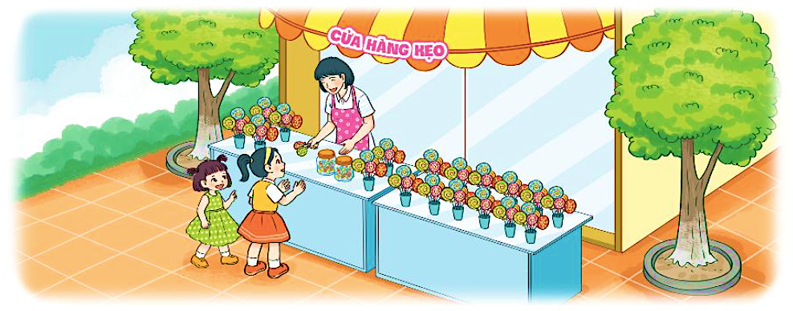
2
Bạn Mai mua kẹo hết 1000 đồng. Hỏi bạn Mai chọn một tờ tiền nào sau đây để trả người bán hàng?
A.
B.
C.

Slide 20
Vận dụng và củng cố
GAME LẬT MẢNH GHÉP
Luật chơi: Ẩn sau các mảnh ghép là các tờ tiền, các em hãy cùng cô lật mở từng mảnh ghép nhỏ để dự đoán mệnh giá tờ tiền nhé. Đội nào đoán nhanh nhất sẽ là đội chiến thắng.

Slide 21




Notes:
Học trực tiếp thì cho HS giơ tay
Học online gv có thể cho hs thi đua chat trên khung chat để dễ quản lí

Slide 22
Notes:
Học trực tiếp thì cho HS giơ tay
Học online gv có thể cho hs thi đua chat trên khung chat để dễ quản lí

Slide 23
Notes:
Học trực tiếp thì cho HS giơ tay
Học online gv có thể cho hs thi đua chat trên khung chat để dễ quản lí

Slide 24
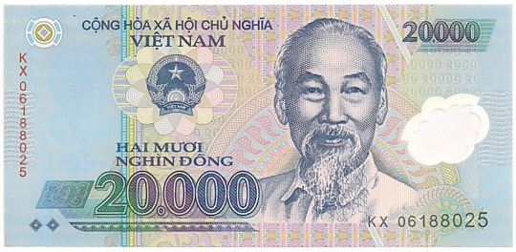
Notes:
Học trực tiếp thì cho HS giơ tay
Học online gv có thể cho hs thi đua chat trên khung chat để dễ quản lí

Slide 25
Dặn dò
Notes:
GV xem trước bài sau để dặn dò hs chuẩn bị

Slide 26


Toán

